Slide 1
KC NADĚJE Ivanovice na Hané, Jiří Pospíšil, 15.4.2018

Slide 2
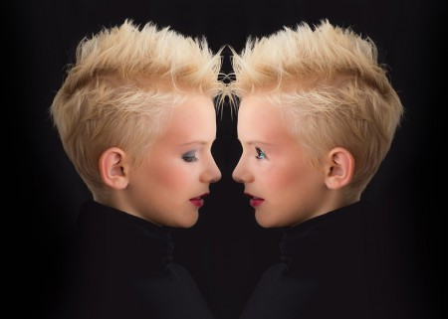

Slide 3
Jak se stát lepším člověkem…
SEBEOVLÁDÁNÍ
KC NADĚJE Ivanovice na Hané, Jiří Pospíšil, 15.4.2018

Slide 4
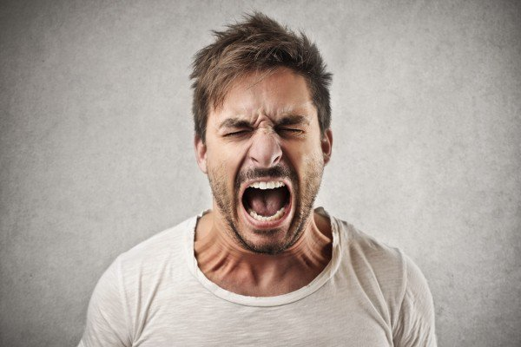

Slide 5
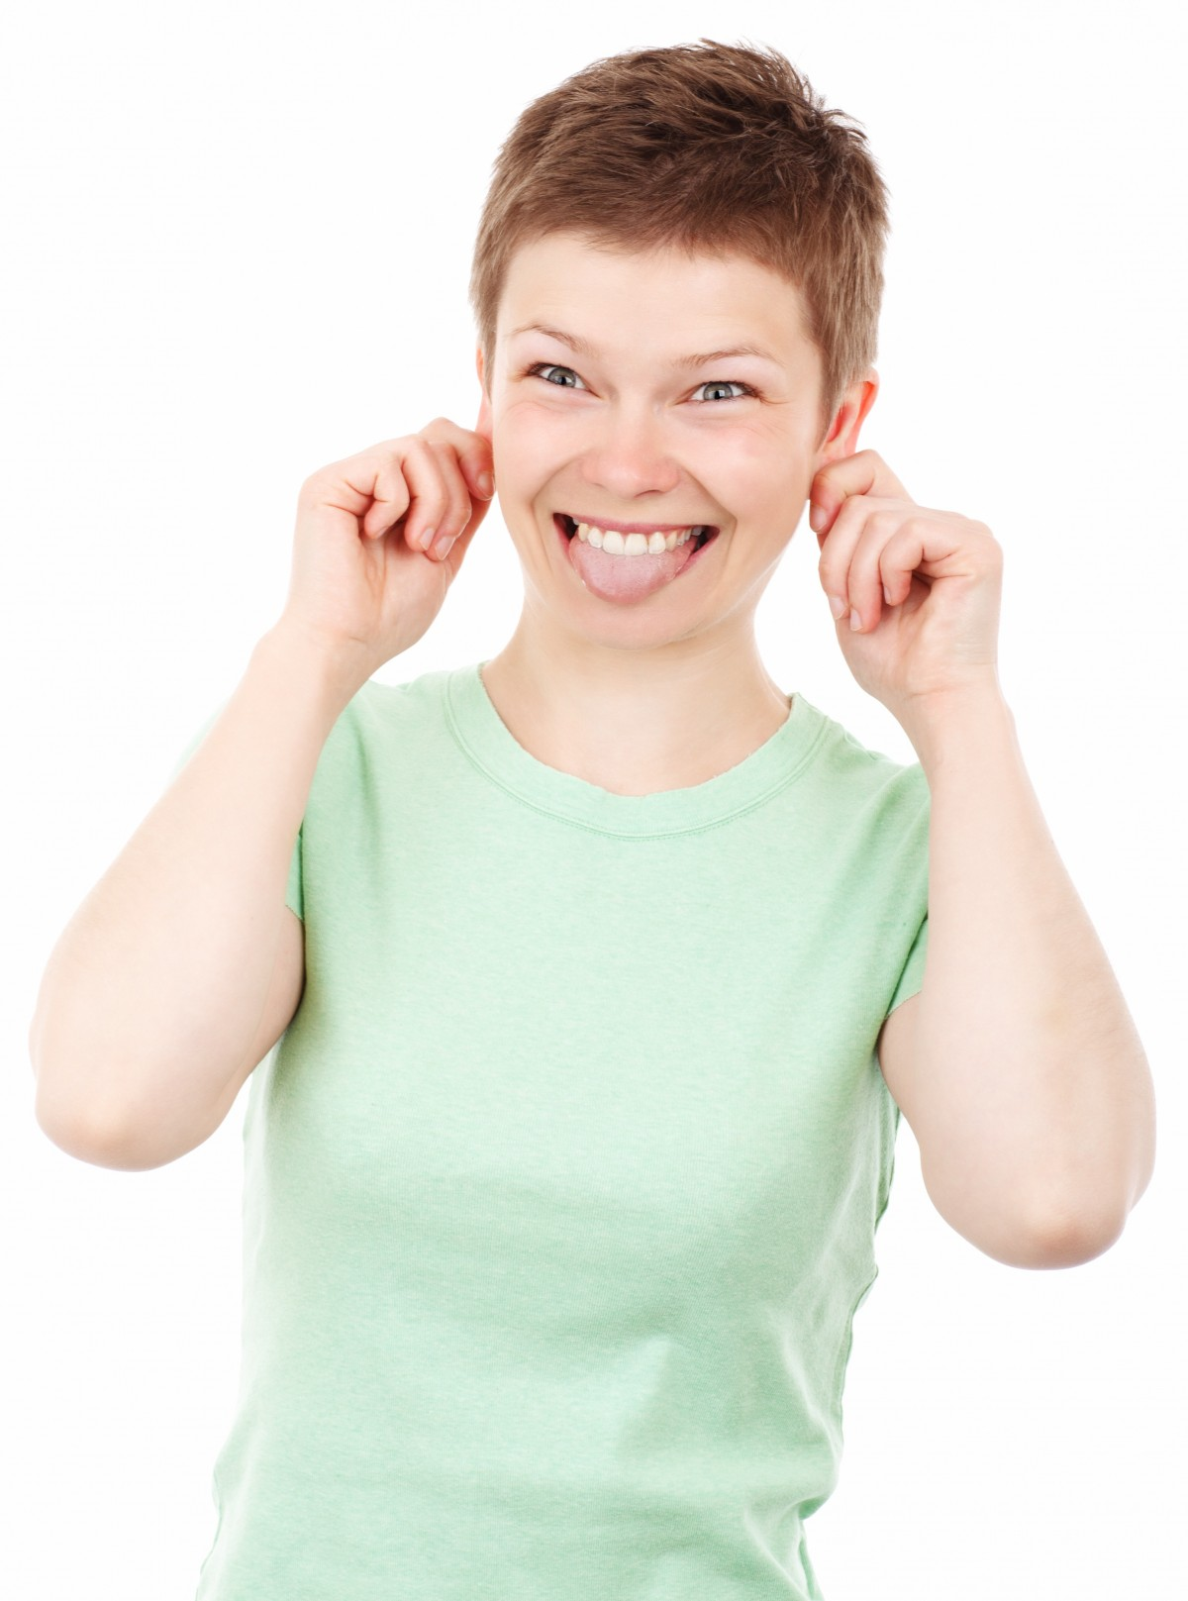

Slide 6
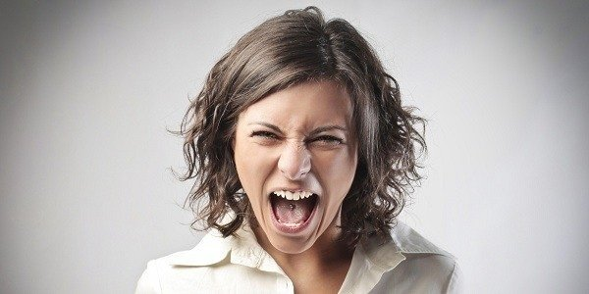

Slide 7
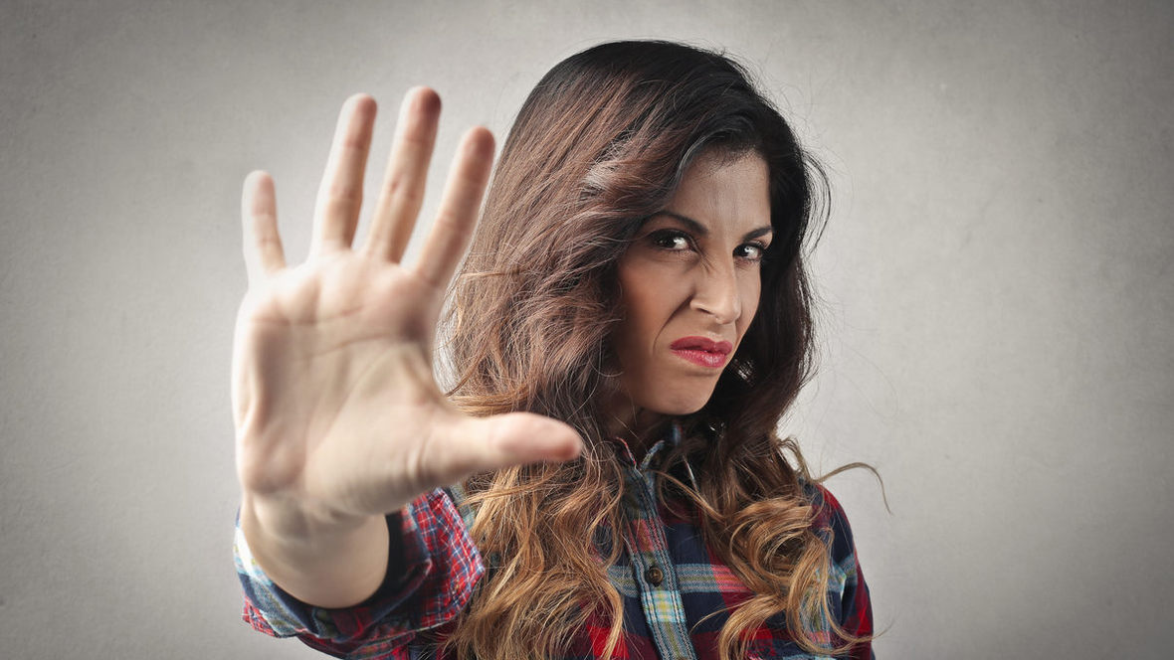

Slide 8
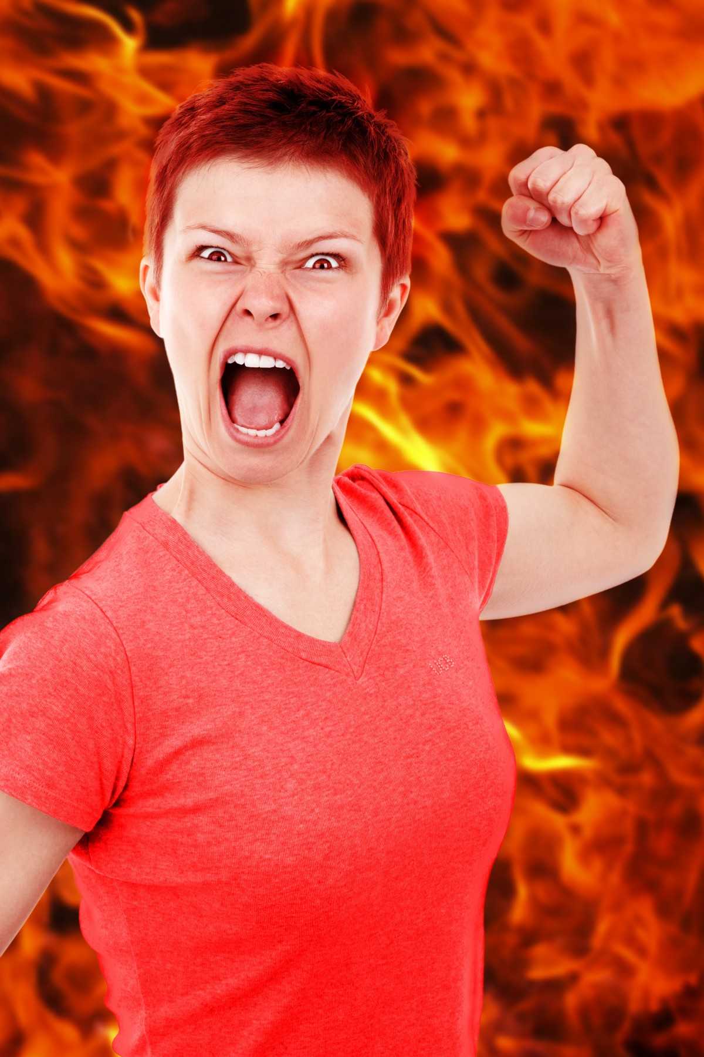

Slide 9
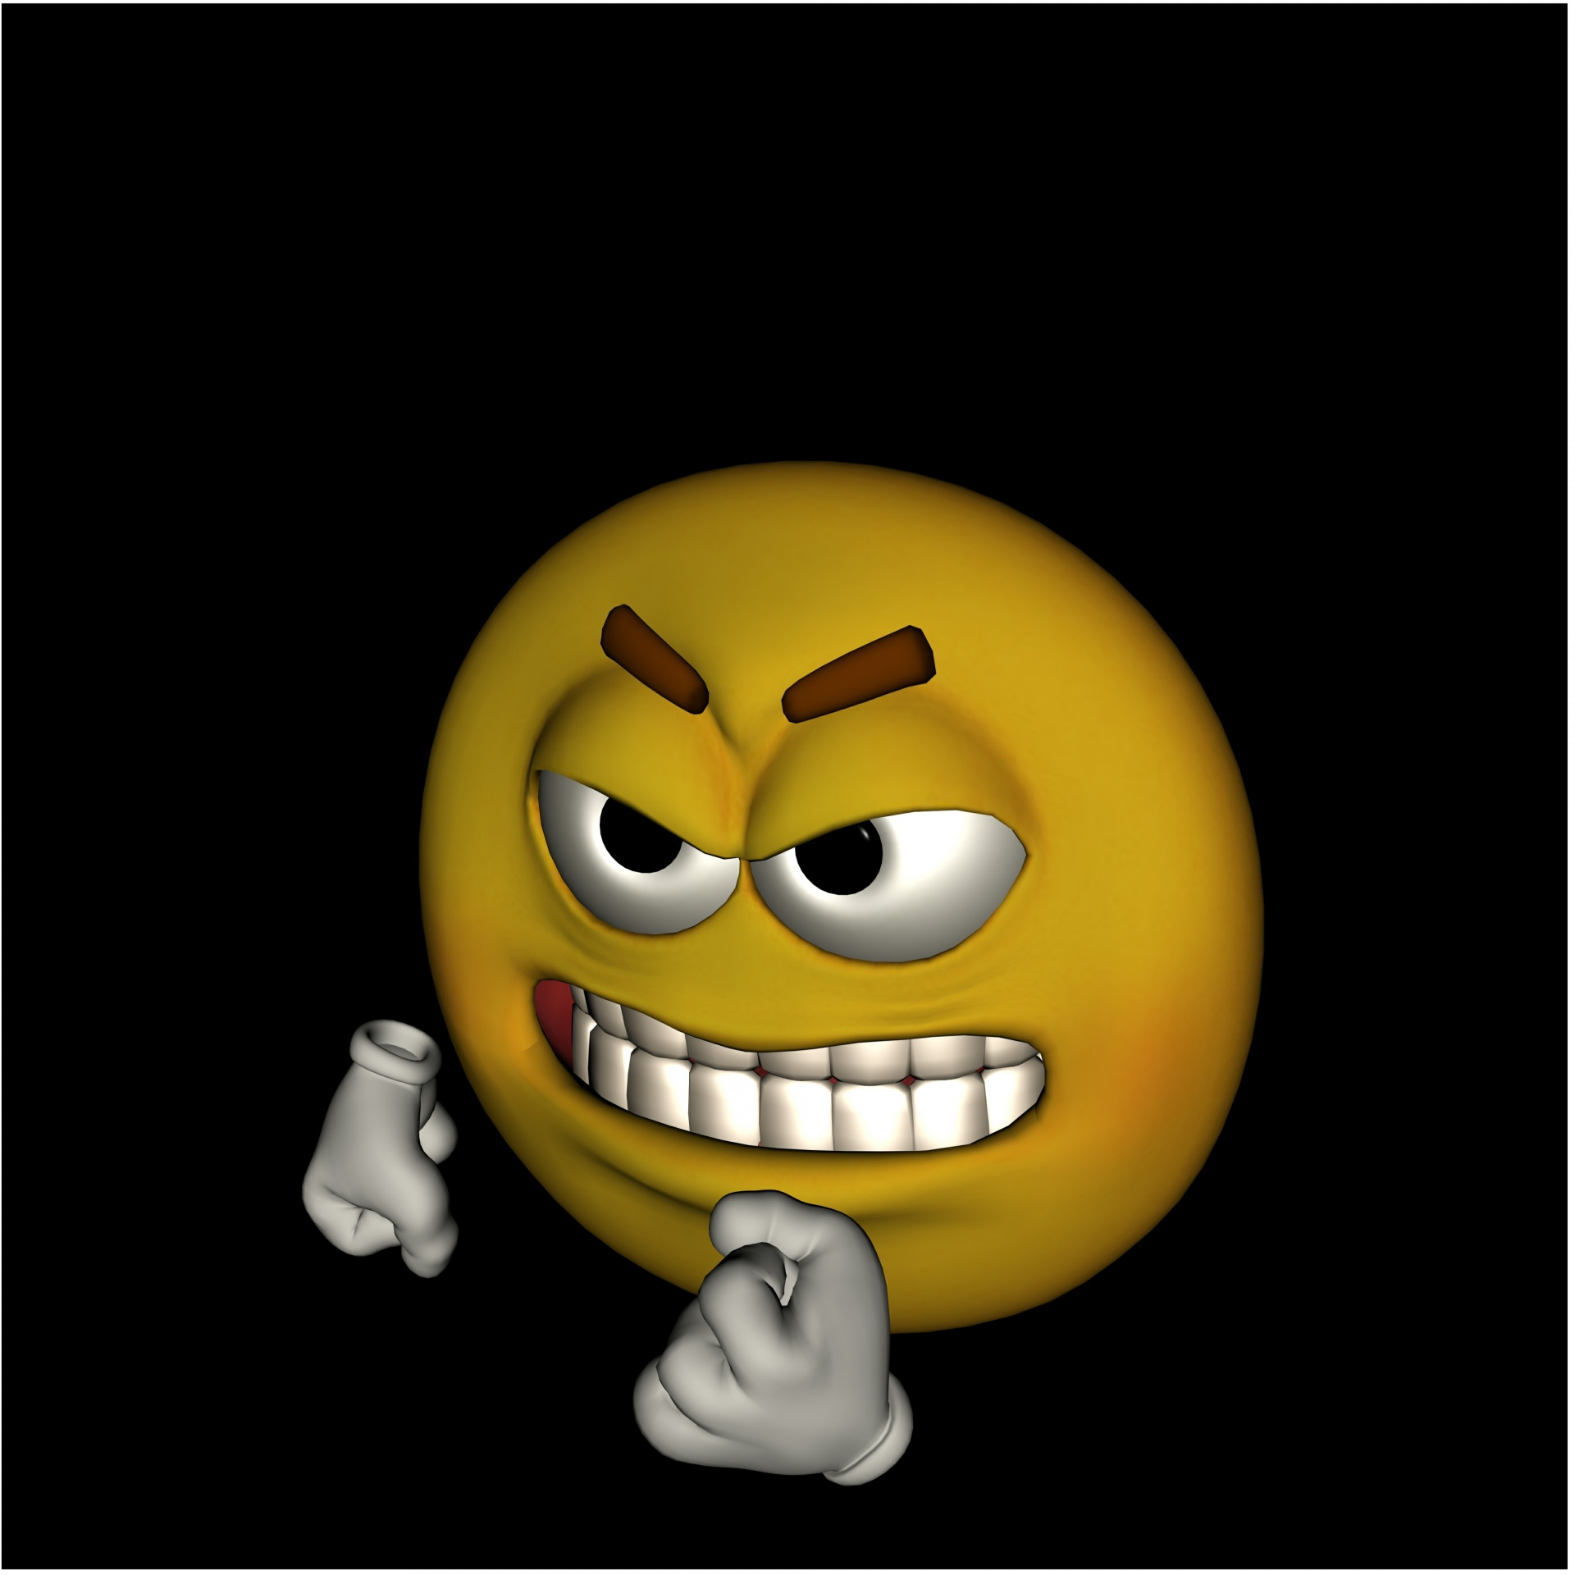

Slide 10
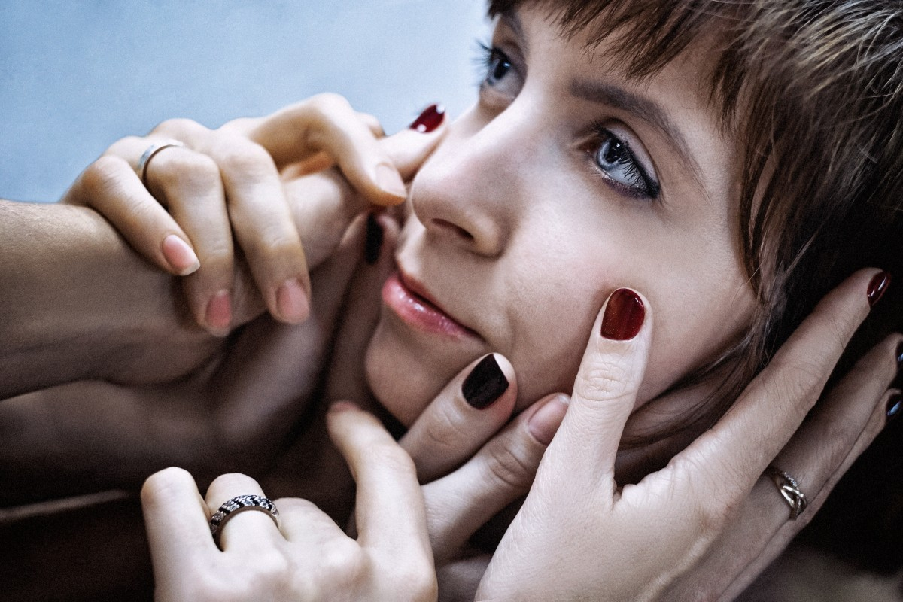

Slide 11
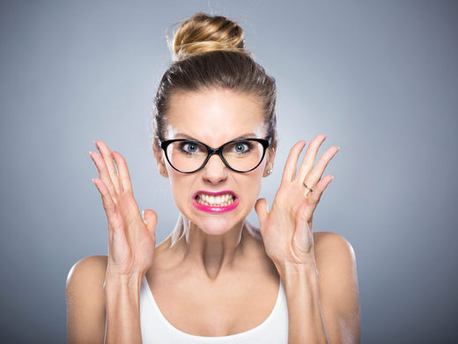

Slide 12
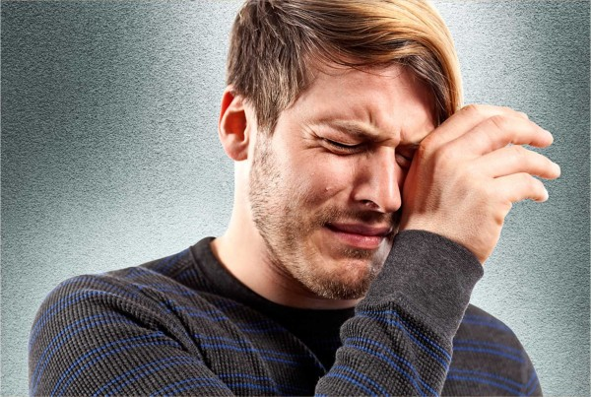

Slide 13
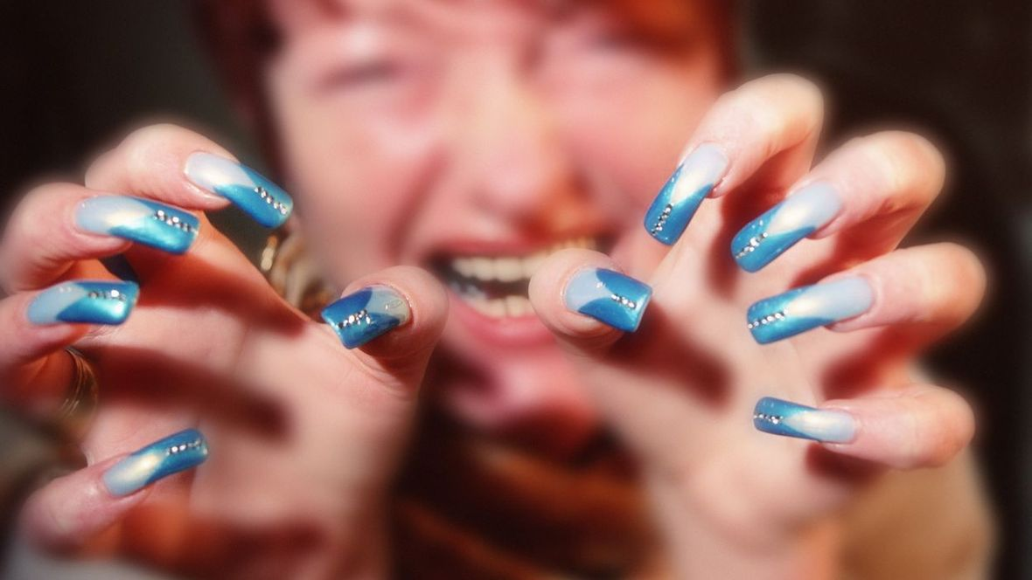

Slide 14
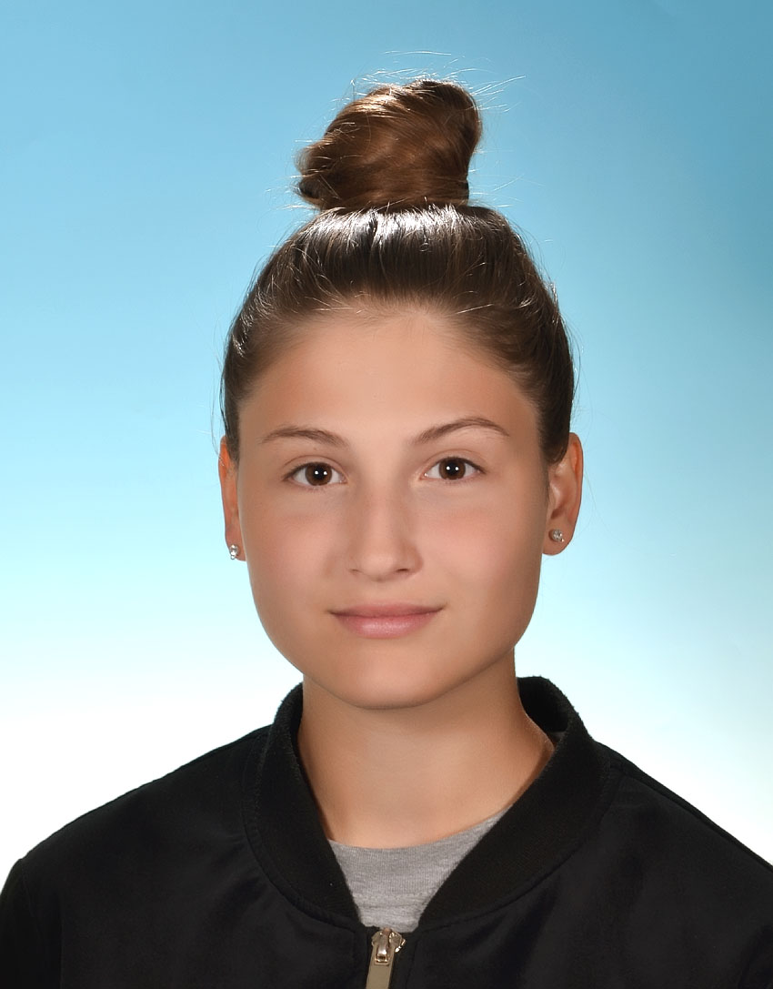

Slide 16
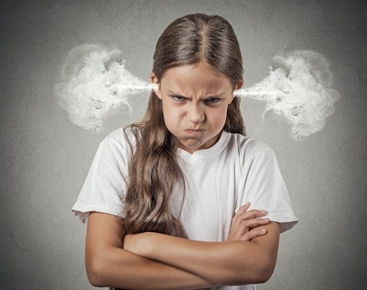

Slide 17
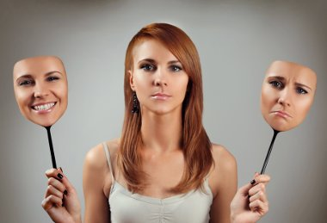

Slide 18
Jak se stát lepším člověkem…
SEBEOVLÁDÁNÍ
KC NADĚJE Ivanovice na Hané, Jiří Pospíšil, 15.4.2018

Slide 19
Jak se stát lepším člověkem… SEBEOVLÁDÁNÍ
Křesťanství je úžasný styl života, který mění lidské nitro
Velmi důležitý teologický termín – ZNOVUZROZENÍ – mění naše nitro
Sebeovládání – ovoce Ducha - Galatians 5:22 Ovoce Božího Ducha však je láska, radost, pokoj, trpělivost, laskavost, dobrota, věrnost, 23 tichost a sebeovládání. Proti tomu se zákon neobrací.
KC NADĚJE Ivanovice na Hané, Jiří Pospíšil, 15.4.2018

Slide 20
Jak se stát lepším člověkem… SEBEOVLÁDÁNÍ
Moje příklady
KC NADĚJE Slavkov u Brna, Jiří Pospíšil, 10.9.2017

Slide 21
Jak se stát lepším člověkem… SEBEOVLÁDÁNÍ
Definice sebeovládání:
skládá se ze dvou slov: sebe – vláda
schopnost se rozhodnout dle svého vlastního rozhodnutí a to i napříč problémům a těžkostem
schopnosti vést sám sebe
schopnost být pánem svých myšlenek, pocitů a hlavně činů
schopnost projevovat vlastní emoce přiměřeně dané situaci. Je potřeba ovládnout tyto emoce: závist, žárlivost, ješitnost, samolibost, přílišnou zvědavost atp.
KC NADĚJE Ivanovice na Hané, Jiří Pospíšil, 15.4.2018

Slide 22
Jak se stát lepším člověkem… SEBEOVLÁDÁNÍ
Sebeovládání:
Bůh nás stvořil se svobodnou vůlí
člověk se rozhoduje svobodně – sám za sebe
pozor na závislost (otrok x otrokář | syn x otec)
člověk – tělo, duch a duše
duše – rozum, cit a VŮLE
VŮLE – ty se SÁM rozhoduješ, co a jak budeš dělat
KC NADĚJE Ivanovice na Hané, Jiří Pospíšil, 15.4.2018

Slide 23
Jak se stát lepším člověkem… SEBEOVLÁDÁNÍ
Genesis 43: 29 Pozvedl oči a uviděl svého bratra Benjamína, syna své matky, a zeptal se: Toto je váš nejmladší bratr, o kterém jste mi říkali? A řekl: Bůh ti buď milostiv, můj synu. 30 Josef pospíchal pryč, protože se roznítila jeho náklonnost k bratrovi a chtěl plakat. Vešel tedy do pokoje a tam se rozplakal. 31 Pak si umyl tvář a vyšel. Se sebeovládáním řekl: Předkládejte jídlo.
KC NADĚJE Ivanovice na Hané, Jiří Pospíšil, 15.4.2018

Slide 24
Jak se stát lepším člověkem… SEBEOVLÁDÁNÍ
pozdvihl oči
uviděl
vzpomínky, zkušenosti
reakce duše
reakce na reakci duše – např. pláč – nekontrolovatelný
odchod, útěk
vešel do pokoje - potřeboval čas, být sám
KC NADĚJE Ivanovice na Hané, Jiří Pospíšil, 15.4.2018

Slide 25
Jak se stát lepším člověkem… SEBEOVLÁDÁNÍ
nechal uvolnit pocity, pláč – bezpečné místo
zastavil se – nechal tomu čas, udělal si odstup
zklidnil se a začal uvažovat – použití rozumu - jaké budou důsledky mého chování… přemýšlení s chladnou hlavou
rozhodl se
umyl si tvář
vyšel s rozumným rozhodnutím - rozhodnutí dle celé duše
výsledek – se sebeovládáním řekl: „…předkládejte jídlo“.
KC NADĚJE Ivanovice na Hané, Jiří Pospíšil, 15.4.2018

Slide 27
10 kroků jak se ovládat dle kliniky Mayo
uvědomění si problému a snaha se s ním vypořádat
dejte si pauzu
zkuste humor
vyjádřete se
zacvičte si
zamyslete se
nekritizujte, neurážejte
rozmyslete si řešení
nechovejte v sobě zášť – odpuštění je mocná zbraň
naučte se relaxační techniky
KC NADĚJE Ivanovice na Hané, Jiří Pospíšil, 15.4.2018

Slide 28
Jak se naučit sebeovládání:
přiznej, že máš se sebeovládáním problém
uvědom si, že některé reakce zvládneš a některé ne - nauč se utíkat, najít bezpečné místo
nauč se používat relaxační techniky
pochop, že v tobě je celá duše používej rozum, cit a hlavně vůli
KC NADĚJE Ivanovice na Hané, Jiří Pospíšil, 15.4.2018

Slide 30
Jak se stát lepším člověkem…
SEBEOVLÁDÁNÍ
KC NADĚJE Ivanovice na Hané, Jiří Pospíšil, 15.4.2018

